Slide 1
시스템 프로그래밍 프로젝트 1조
마피아게임
컴퓨터학부 김민수
컴퓨터학부 김형관
★ 컴퓨터학부 조동현
Notes:
안녕하십니까, 이번 시스템 프로그래밍 팀프로젝트 발표를 맡은 1팀 조동현입니다.
일단 고생해준 우리 팀원들에게 감사의 인사 전하며 발표를 시작하도록 하겠습니다.

Slide 2
CONTENTS
1/ 팀원 소개
2/ 프로그램, 주요기능 설명
3/ 게임 진행 방식
4/ 시연 영상
ELEC462001
Notes:
발표 순서는 팀원 소개 프로그램과 주요기능 설명, 그리고 시연 영상 마지막으로 팀 피드백 순서로 발표를 진행하도록 하겠습니다.

Slide 3



팀원 소개
컴퓨터학부 김민수
Socket 채팅 구현
게임 구현
컴퓨터학부 김형관
게임 룰 정립
게임 구현
컴퓨터학부 조동현
기존 코드에 쓰레드 구현
디자인
Notes:
저희팀은 컴퓨터학부 김민수, 김형관, 조동현 3인으로 구성되어 있습니다. // 각자의 역할을 나눴다만 / 항상 설계부터 코딩까지 / 오프라인, 온라인으로 모여서 진행했기에 / 프로그램 전반적인 부분에 있어 모든 팀원이 골고루 참여하였습니다.

Slide 4
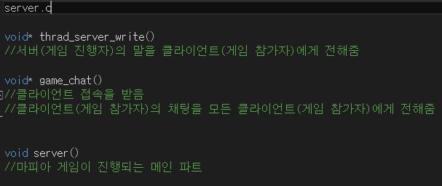
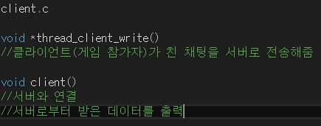
추상화한 코드
프로그램 설명
Notes:
다음으론 프로그램 설명 부분입니다. // 그림의 코드는 프로그램의 코드 길이가 길다보니 / 중요한 기능을 담당하고 있는 부분을 추상화한 코드입니다.
저희 프로그램은 server.c 파일 / client.c 파일로 이루어져 있으며
Server.c 에서는 / 쓰레드 서버 라이트 라는 함수가 쓰레드로 실행되며 / 이 함수는 서버의 채팅을 클라이언트 모두에게 전해줍니다
게임 챗 함수도 쓰레드로 실행이 되며 / 클라이언트의 접속을 받고 / 클라이언트가 친 채팅을 모든 클라이언트에게 전송해 줍니다.
그리고 서버 함수는 마피아 게임이 진행되는 파트입니다.
Client쩜c 에서는 / 쓰레드 클라이언트 라이트 라는 함수가 쓰레드로 실행되며 / 클라이언트가 친 채팅을 서버로 전송해줍니다 /
Client라는 함수는 서버와 연결을하고 / 서버로부터 받은 데이터를 클라이언트의 모니터에 출력해줍니다.

Slide 5
주요 기능
사용자간 채팅 기능
-> Socket 통신 활용
마피아 게임 기능
-> 채팅과 동시에 실행하기 위해 thread 활용
유저간 스트링 전송
-> Basic System call (read, write) 활용
유저 다중 접속 기능
-> fcntl을 통해 Non-Blockig flag 활용
Notes:
그 다음으로는 주요기능 입니다.
사용자간 채팅을 위해선 / 서버와 클라이언트의 연결이 필요해서/ Socket 통신을 활용하였고, 연결 후에 스트링을 주고 받아야 채팅이 되기에 / 베이직 시스템콜인 read write를 활용 하였습니다.
그리고 채팅과 동시에 // 마피아 게임기능이 함께 작동해야하기에 / thread 를 적용하였습니다.
마지막으로 블락킹 모드에선 /서버가 accept 부분에서 유저가 올 때까지 기다리기 때문에 // fcntl을 “통해” 논 블락킹 플래그를 활용했습니다.//

Slide 6
참가자 4명이상이 모인 후 진행자가 게임을 시작한다.
게임 진행 방식
host_terminal
host_terminal
[13:52:50] 현재 참가자 수 = 4
[13:52:55] user4> hi
[13:52:58] user3> hello
host>game_start
[13:52:50] 현재 참가자 수 = 4
[13:52:55] user4> hi
[13:52:58] user3> hello
게임을 시작합니다.
host>
Notes:
다음으론 게임 진행 방식입니다. 저희 프로그램은 4~8인 마피아 게임을 진행하며 클라이언트 4명 이상이 모이면 서버가 시작 명령어를 통해 게임을 시작 할 수 있습니다.

Slide 7
각 인원의 수에 따라 역할이 골고루 분배됨
게임 진행 방식
user4_terminal
user3_terminal
user2_terminal
[13:52:55] user4> hi
[13:52:58] user3> hello
게임을 시작합니다.
- 당신은 마피아 입니다. -
user4>
[13:52:55] user4> hi
[13:52:58] user3> hello
게임을 시작합니다.
- 당신은 시민 입니다. -
user3>
[13:52:55] user4> hi
[13:52:58] user3> hello
게임을 시작합니다.
- 당신은 의사 입니다. -
user2>
Notes:
게임이 시작되면 역할이 분배되며 유저의 역할이 각각 유저에게 보내집니다

Slide 8
낮에는 의논 후 죽일사람을 투표한다
게임 진행 방식
user4_terminal
user4_terminal
[13:52:55] user4> hi
[13:52:58] user3> hello
게임을 시작합니다.
- 당신은 마피아 입니다. –
낮이 되었습니다.
[13:53:05] user3> user4가 마피아 인것같은데?
user4>/vote user3
[13:52:55] user4> hi
[13:52:58] user3> hello
게임을 시작합니다.
- 당신은 마피아 입니다. –
낮이 되었습니다.
[13:53:05] user3> user4가 마피아 인것같은데?
업데이트 : user3은 현재 1표입니다.
user4>
Notes:
게임은 낮으로 시작하며 낮이 끝나거나 서버가 투표시작 명령어를 통해 투표로 죽일 사람을 정할 수 있으며 기권표로 투표를 스킵할 수 있습니다.

Slide 9
낮에는 의논 후 죽일사람을 투표한다
게임 진행 방식
사망하면, 채팅금지
user3_terminal
user3_terminal
[13:52:55] user4> hi
[13:52:58] user3> hello
게임을 시작합니다.
- 당신은 시민 입니다. -
낮이 되었습니다.
[13:53:05] user3> user4가 마피아 인것같은데?
업데이트 : user3은 현재 1표입니다.
[13:53:07] user3> ?
업데이트 : user3은 현재 2표입니다.
업데이트 : user3은 현재 3표입니다.
user3>/vote user4
[13:52:55] user4> hi
[13:52:58] user3> hello
게임을 시작합니다.
- 당신은 시민 입니다. -
낮이 되었습니다.
[13:53:05] user3> user4가 마피아 인것같은데?
업데이트 : user3은 현재 1표입니다.
[13:53:07] user3> ?
업데이트 : user3은 현재 2표입니다.
업데이트 : user3은 현재 3표입니다.
업데이트 : user4은 현재 1표입니다.
투표가 완료되었습니다. user3은 사망했습니다.
user3>
Notes:
그리고 투표는 제한시간이 없으며 모든 유저가 투표를 끝내야 진행 됩니다.

Slide 10
밤에는 각 역할이 행동할 수 있다.
게임 진행 방식
user4_terminal
user2_terminal
user1_terminal
[13:52:55] user4> hi
[13:52:58] user3> hello
게임을 시작합니다.
- 당신은 마피아 입니다. -
낮이 되었습니다.
[13:53:05] user3> user4가 마피아 인것같은데?
업데이트 : user3은 현재 1표입니다.
[13:53:07] user3> ?
업데이트 : user3은 현재 2표입니다.
업데이트 : user3은 현재 3표입니다.
업데이트 : user4은 현재 1표입니다.
시간이 다되었습니다. user3은 사망했습니다.
밤이 되었습니다.
user4>/work user1
[13:52:55] user4> hi
[13:52:58] user3> hello
게임을 시작합니다.
- 당신은 의사 입니다. -
낮이 되었습니다.
[13:53:05] user3> user4가 마피아 인것같은데?
업데이트 : user3은 현재 1표입니다.
[13:53:07] user3> ?
업데이트 : user3은 현재 2표입니다.
업데이트 : user3은 현재 3표입니다.
업데이트 : user4은 현재 1표입니다.
시간이 다되었습니다. user3은 사망했습니다.
밤이 되었습니다.
user2>/work user1
[13:52:55] user4> hi
[13:52:58] user3> hello
게임을 시작합니다.
- 당신은 경찰 입니다. -
낮이 되었습니다.
[13:53:05] user3> user4가 마피아 인것같은데?
업데이트 : user3은 현재 1표입니다.
[13:53:07] user3> ?
업데이트 : user3은 현재 2표입니다.
업데이트 : user3은 현재 3표입니다.
업데이트 : user4은 현재 1표입니다.
시간이 다되었습니다. user3은 사망했습니다.
밤이 되었습니다.
user1>/work user4
Notes:
투표가 끝나면 밤이되고 밤에는 마피아, 의사, 경찰들의 활동이 시작되며 이들의 활동이 끝날때까지 밤은 지속됩니다. 그리고 밤이 끝나면 다시 낮이되고 마피아 혹은 시민측이 이길때까지 이과정은 반복됩니다.

Slide 11
시연 영상
Notes:
그 다음은 이제 시연 영상입니다.

Slide 12
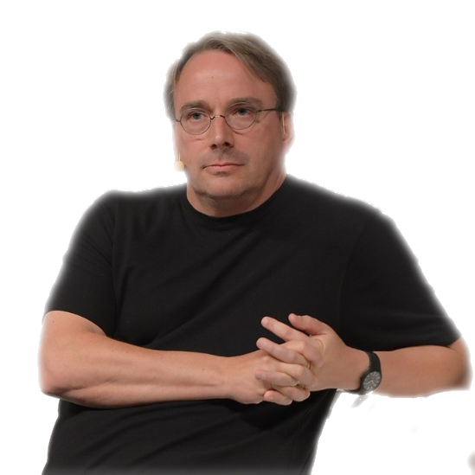
Thank you for listening!
“들여쓰기를 4단계 이상 한다면, 어차피 망친거니까 프로그램 처음부터 다시 짜라.” – 리누스 토발즈
Notes:
준비한 내용은 여기까지 입니다. 발표를 끝까지 들어주셔서 감사합니다.

